Slide 1
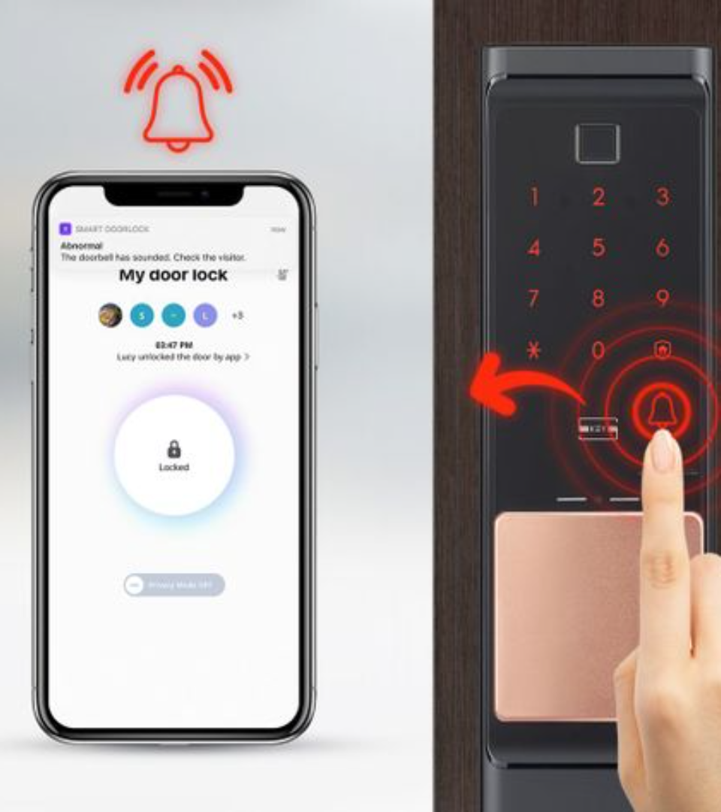

قفل های هوشمند
یاسمن نارنگی فرد

Slide 2

فهرست
قفل هوشمند چیست؟
انواع قفل های هوشمند
مزایای استفاده از قفل های هوشمند
مشکلات امنیتی قفل هوشمند
:برترین قفل هوشمند
SHP-DR708شیوه های احراز هویت در قفل
SHP-DR708امکانات قفل هوشمند
مشخصات فنی
جدول حالات قفل هوشمند SHP-DR708
قفل هوشمند peas
Percept-Action قفل هوشمند
نمونه کد پایتون برای پیاده‌سازی Percept-Action
عامل مبتنی بر حل مساله
فرموله سازی
جستجو نا آگاهانه در قفل های هوشمند
مسایل ارضای محدودیت در قفل های هوشمند
جستجوی عقبگرد در قفل های هوشمند
بهبود جستجو در قفل های هوشمند
منابع

Slide 3

قفل هوشمند چیست؟
قفل هوشمند وسیله ای الکترومکانیکی است که برای محافظت از فضای داخلی خانه یا محل کار از آن استفاده می شود و با استفاده از فناوری های وای فای و بلوتوث به کاربر خود این اجازه را میدهد که بتواند از راه دور با استفاده از گوشی های هوشمند درب را باز یا بسته کند، علاوه بر این شما میتوانید با استفاده از تکنولوژی های تشخیص چهره، اثر انگشت، وارد کردن رمز و کارت که بر روی این قفل ها بر اساس نوع قفل تعبیه شده است درب خانه، محل کار، درب کمد های استخر و درب اتاق های هتل که امروزه بسیار از این قفل ها استفاده میکنند باز یا بسته کنید
قفل هوشمند علاوه بر اینکه امنیت بالایی را برای شما به ارمغان می آورد، شما را از شر کلید های مکانیکی خلاص میکند و همچنین به شما این امکان را میدهد تا عبور و مرور افراد به منزل و محل کارتان را کنترل کنید و اجازه دسترسی موقت یا دائم به دیگران بدهیم

Slide 4

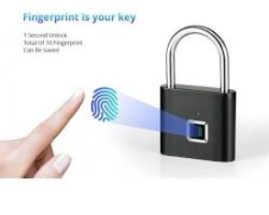
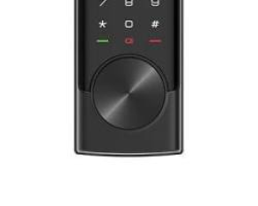
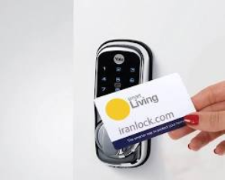
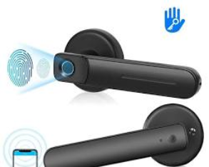
انواع قفل های هوشمند
قفل‌های اثر انگشت: این قفل‌ها با استفاده از اسکنر اثر انگشت برای باز کردن قفل استفاده می‌کنند.
قفل‌های رمزی: این قفل‌ها با استفاده از یک کد عددی برای باز کردن قفل استفاده می‌کنند
قفل‌های کارتی: این قفل‌ها با استفاده از کارت هوشمند برای باز کردن قفل استفاده می‌کنند.
قفل‌های بیومتریک: این قفل‌ها از ترکیبی از فناوری‌های بیومتریک، مانند اثر انگشت، تشخیص چهره یا اسکن قرنیه برای باز کردن قفل استفاده می‌کنند.

Slide 5

قفل‌های رمزی:
قفل‌های رمزی نوعی قفل هوشمند هستند که از یک کد عددی برای باز کردن قفل استفاده می‌کنند. این قفل‌ها یکی از ساده‌ترین و مقرون‌به‌صرفه‌ترین انواع قفل‌های هوشمند هستند
قفل‌های رمزی از یک صفحه کلید یا یک صفحه لمسی برای ورود کد استفاده می‌کنند. کد می‌تواند از 4 تا 12 رقم تشکیل شود. برخی از قفل‌های رمزی همچنین دارای ویژگی‌های امنیتی اضافی مانند تأیید هویت دو مرحله‌ای یا هشدارهای امنیتی هستند

Slide 6

قفل‌های اثر انگشت:
قفل‌های اثر انگشت نوعی قفل هوشمند هستند که از اسکنر اثر انگشت برای باز کردن قفل استفاده می‌کنند. این قفل‌ها یکی از ایمن‌ترین انواع قفل‌های هوشمند هستند، زیرا اثر انگشت هر فرد منحصر به فرد است
قفل‌های اثر انگشت از یک اسکنر نوری یا اولتراسونیک برای اسکن اثر انگشت استفاده می‌کنند. اسکنر اثر انگشت سپس اثر انگشت را با الگوهای ذخیره شده در حافظه قفل مقایسه می‌کند. اگر الگوها مطابقت داشته باشند، قفل باز می‌شود

Slide 7

قفل‌های کارتی:
قفل‌های کارتی نوعی قفل هوشمند هستند که از کارت‌های هوشمند برای باز کردن قفل استفاده می‌کنند. این قفل‌ها یکی از محبوب‌ترین انواع قفل‌های هوشمند هستند، زیرا استفاده از آنها آسان است و امنیت خوبی را ارائه می‌دهند.
قفل‌های کارتی از یک کارت هوشمند برای انتقال اطلاعات استفاده می‌کنند. کارت هوشمند حاوی یک تراشه کوچک است که اطلاعات شناسایی کاربر را ذخیره می‌کند. هنگامی که کارت هوشمند به قفل نزدیک می‌شود، قفل اطلاعات را از کارت خوانده و آن را با اطلاعات ذخیره شده در حافظه خود مقایسه می‌کند. اگر اطلاعات مطابقت داشته باشند، قفل باز می‌شود.

Slide 8

قفل‌های بیومتریک:
قفل‌های بیومتریک از یک اسکنر برای خواندن ویژگی‌های بیومتریک کاربر استفاده می‌کنند. اسکنر سپس ویژگی‌های بیومتریک را با الگوهای ذخیره شده در حافظه قفل مقایسه می‌کند. اگر الگوها مطابقت داشته باشند، قفل باز می‌شود.
در اینجا برخی از معایب قفل‌های بیومتریک آورده شده است:
قابلیت فراموشی ویژگی‌های بیومتریک: اگر ویژگی‌های بیومتریک خود را فراموش کنید، ممکن است نتوانید به خانه یا محل کار خود دسترسی پیدا کنید.
قابلیت استفاده از ویژگی‌های بیومتریک جعلی: اگر کسی بتواند ویژگی‌های بیومتریک شما را جعل کند، ممکن است بتواند قفل را باز کند.
در مجموع، قفل‌های بیومتریک یک گزینه ایمن و راحت برای قفل کردن درب‌های شما هستند. با این حال، مهم است که هنگام انتخاب یک قفل بیومتریک، ویژگی‌های امنیتی و قابلیت‌های آن را در نظر بگیرید.
در اینجا چند نکته برای انتخاب یک قفل بیومتریک مناسب آورده شده است:
به نوع ویژگی بیومتریک قفل توجه کنید. ویژگی‌های بیومتریک مختلف مزایا و معایب خود را دارند.
به تعداد ویژگی‌های بیومتریک قابل ذخیره توجه کنید. اگر می‌خواهید به چندین نفر اجازه دسترسی به قفل را بدهید، به یک قفل با تعداد زیادی ویژگی بیومتریک ذخیره شده نیاز دارید.
به ویژگی‌های امنیتی اضافی قفل توجه کنید. برخی از قفل‌ها دارای ویژگی‌های امنیتی اضافی مانند تأیید هویت دو مرحله‌ای یا هشدارهای امنیتی هستند.
به قیمت قفل توجه کنید. قفل‌های بیومتریک می‌توانند قیمت‌های مختلفی داشته باشند.

Slide 9

مزایای استفاده از قفل های هوشمند:
قابلیت‌ها
راحتی
امنیت
قفل‌های هوشمند دارای قابلیت‌های بیشتری نسبت به قفل‌های سنتی هستند. برخی از قفل‌های هوشمند می‌توانند از راه دور کنترل شوند، به این معنی که می‌توانید از تلفن هوشمند خود برای باز کردن قفل یا صدور مجوز برای دیگران استفاده کنید. برخی از قفل‌های هوشمند همچنین می‌توانند با سایر دستگاه‌های هوشمند مانند چراغ‌ها یا سیستم‌های امنیتی خانه شما ادغام شوند.
قفل‌های هوشمند راحت‌تر از قفل‌های سنتی هستند زیرا نیازی به حمل کلید ندارید. می‌توانید از کد، اثر انگشت، تشخیص چهره یا سایر روش‌های بیومتریک برای باز کردن قفل استفاده کنید. این امر می‌تواند به ویژه برای افراد مسن یا افرادی که به دلیل مشکلی نمی‌توانند کلید را در دست بگیرند، مفید باشد.
قفل‌های هوشمند ایمن‌تر از قفل‌های سنتی هستند زیرا از فناوری‌های جدیدتر و پیشرفته‌تری مانند بیومتریک استفاده می‌کنند. ویژگی‌های بیومتریک مانند اثر انگشت، تشخیص چهره یا اسکن قرنیه را نمی‌توان کپی کرد، بنابراین قفل‌های هوشمند بسیار دشوارتر از قفل‌های سنتی برای باز کردن هستند

Slide 10
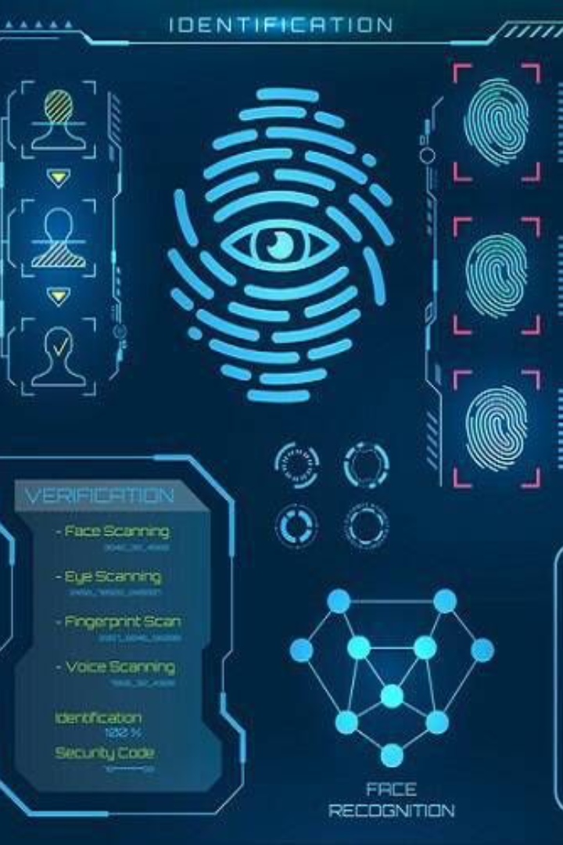
در اینجا برخی از مزایای خاص استفاده از قفل‌های هوشمند آورده شده است:
قفل‌های هوشمند می‌توانند از ورود افراد غیر مجاز به خانه یا محل کار شما جلوگیری کنند.
قفل‌های هوشمند می‌توانند به شما کمک کنند تا از گم شدن کلیدهای خود جلوگیری کنید.
قفل‌های هوشمند می‌توانند به شما کمک کنند تا دسترسی به خانه یا محل کار خود را کنترل کنید.
قفل‌های هوشمند می‌توانند به شما کمک کنند تا از خانه یا محل کار خود را در هنگام سفر محافظت کنید.

Slide 11
مشکلات امنیتی قفل هوشمند:
قفل‌های هوشمند به دلیل استفاده از فناوری‌های جدیدتر و پیشرفته‌تر، معمولاً از قفل‌های سنتی ایمن‌تر هستند. با این حال، هیچ سیستم امنیتی کاملاً ایمن نیست و قفل‌های هوشمند نیز از این قاعده مستثنی نیستند.
برخی از مشکلات امنیتی احتمالی قفل‌های هوشمند عبارتند از:
ضعف‌های امنیتی در سخت‌افزار: سخت‌افزار قفل‌های هوشمند نیز می‌تواند دارای نقاط ضعف امنیتی باشد. به عنوان مثال، اگر اثر انگشت یا داده‌های بیومتریک شما به هک شود، ممکن است سارق بتواند از آنها برای باز کردن قفل استفاده کند
حمله‌های فیزیکی:
ضعف‌های امنیتی در نرم‌افزار:
قفل‌های هوشمند نیز می‌توانند در برابر حملات فیزیکی آسیب‌پذیر باشند. به عنوان مثال، یک سارق ممکن است بتواند قفل را با استفاده از ابزارهای خاص باز کند یا ممکن است بتواند قفل را با استفاده از یک حمله سایبری باز کند
نرم‌افزار قفل‌های هوشمند مانند هر نرم‌افزار دیگری می‌تواند دارای نقاط ضعف امنیتی باشد. اگر یک هکر بتواند این نقاط ضعف را پیدا کند، ممکن است بتواند قفل را هک کند.

Slide 12

برای کاهش خطرات امنیتی قفل‌های هوشمند، می‌توانید اقدامات زیر را انجام دهید:
رمز عبور یا پین قوی برای قفل خود انتخاب کنید. رمز عبور یا پین خود را حداقل 8 کاراکتر داشته باشد و از ترکیبی از حروف، اعداد و نمادها استفاده کند
از ویژگی‌های امنیتی اضافی مانند تأیید هویت دو مرحله‌ای استفاده کنید. تأیید هویت دو مرحله‌ای یک لایه امنیتی اضافی اضافه می‌کند که به شما کمکا می‌کند از هک شدن قفل خود جلوگیری کنید.
نرم‌افزار قفل خود را به‌روز نگه دارید. تولیدکنندگان معمولاً به‌روزرسانی‌های نرم‌افزاری را برای رفع نقاط ضعف امنیتی منتشر می‌کنند
از یک قفل هوشمند از یک تولیدکننده معتبر استفاده کنید. تولیدکنندگان معتبر معمولاً محصولات خود را به طور منظم برای رفع نقاط ضعف امنیتی به‌روزرسانی می

Slide 13
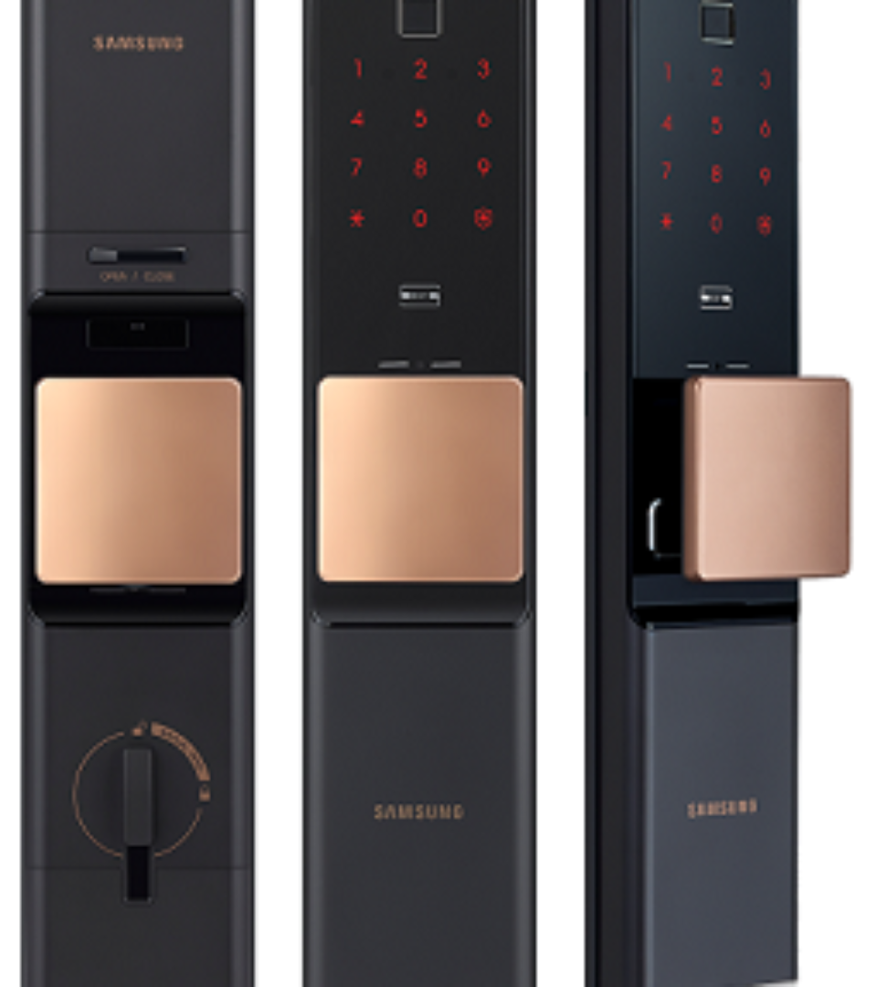
:برترین قفل هوشمند
samsung
SHP-DR708
SMART IoT, WiFi Digital Door Lock
یک مدل ممتاز با تشخیص اثر انگشت و خدمات برنامه تلفن هوشمند نسخه انگلیسی از توزیع کننده مجاز Samsung Digital Door Lock استفاده محلی در سنگاپور با تایید IMDA

Slide 14





SHP-DR708شیوه های احراز هویت در قفل
NFC
FINGERPRINT
1
2
3
4
5
Loading...
SMARTPHONE APP
NUMBER PAD
MECHANICAL KEY

Slide 15




SHP-DR708امکانات قفل هوشمند:
اثر انگشت
قفل را با تلفن هوشمند از هر کجا باز کنید
اتصال Wi-Fi
زنگ هوشمندد
دسترسی سریع و دقیق با احراز هویت اثر انگشت نوری. لازم نیست نگران حفظ رمز عبور یا ناشناخته نگه داشتن آن باشید
در هر زمان و هر مکان از وضعیت قفل درب و فرمان از راه دور مطلع شوید
هنگامی که بازدیدکننده نماد زنگ هوشمند (نماد زنگ در) را روی صفحه لمسی لمس می‌کند، هشدار دریافت می‌کند. تلفن شما به عنوان زنگ در شما عمل می کند
تلفن هوشمند شما کلید در است. قفل درب را با گوشی هوشمند خود از هر کجا به سادگی و ایمن باز کنید

Slide 16



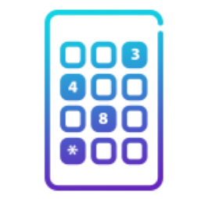
مشاهده گزارش های دسترسی
مدت زمان گذرواژه
برای دسترسی راحت بازدیدکنندگان
کد امنیتی تصادفی
زمان کارگر (بازدیدکننده معمولی) فقط در بازه زمانی معینی می تواند وارد خانه شما شود و از آن خارج شود. با تنظیم رمز عبور مدت زمان، می توانید بررسی کنید که کارگر چه زمانی وارد خانه شما شده و از آن خارج شده است
قبل از وارد کردن رمز عبور، از شما خواسته می‌شود دو رقمی که به‌طور تصادفی انتخاب شده‌اند ضربه بزنید و حدس زدن اعدادی که وارد کرده‌اید را با جستجوی لکه‌ها غیرممکن می‌کند
بدانید چه کسی در زمان واقعی به خانه می آید. هنگام ورود اعضای خانواده به خانه هشدار دریافت کنید. فهرست‌های سابقه دسترسی را مرور کنید
، رمزهای عبور موقت یکبار مصرف را صادر می کند

Slide 17



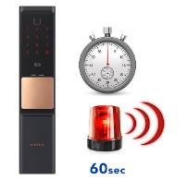
راهنمای صوتی بازخورد گفتاری
امنیت داده‌های کاربر پیشرفته
راه‌اندازی ضد سرقت با یک لمس
هشدار حرکت مشکوک
برای راهنمایی کاربران برای راه‌اندازی و استفاده مداوم.
سه فناوری مختلف حفاظت از داده‌های کاربر با استفاده از رمزنگاری جعبه سفید، کپسوله‌سازی امن برای لایه برنامه و سخت‌سازی برنامه. اطلاعات مهم مانند کدهای دسترسی و داده های برنامه توسط آخرین فناوری امنیتی محافظت می شود. اگر تلفن هوشمند خود را گم کنید، می توانید کدهای دسترسی خود را به راحتی پاک کنید.
ویژگی جلوگیری از نفوذ را با یک لمس راه‌اندازی کنید تا وقتی خانواده‌تان در خانه نیستند، خانه خود را از سرقت محافظت کنید. در طول این ویژگی، هنگامی که قفل از داخل کار می کند، زنگ هشدار تنظیم می شود. نشانه تلاش یک سارق برای فرار.
هنگامی که حسگر مادون قرمز مجهز هر گونه حرکت مشکوک را برای مدت طولانی تشخیص می دهد، قفل در یک آژیر هشدار به صدا در می آورد تا مهمانان ناخواسته را دفع کند.

Slide 18
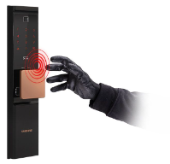

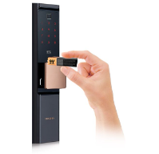
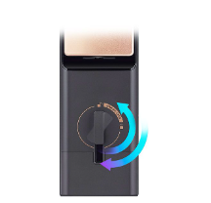
هشدار نفوذ
هشدار دمای بالا
منبع تغذیه اضطراری
باز کردن دستی قفل
هنگامی که حسگر IR مجهز هر گونه حرکات مشکوک را برای مدت زمان طولانی تشخیص می دهد، قفل در یک آژیر هشدار برای دفع مهمانان ناخواسته به صدا در می آورد. تلاش برای ورود اجباری یا دستکاری برای دور زدن قفل، بلافاصله زنگ هشدار را به صدا در می آورد
هشدار دمای بالا هنگامی که سنسور داخلی دمای بالای غیرعادی را تشخیص دهد، زنگ هشدار فعال می شود و قفل در چشمک می زند تا به کاربر هشدار دهد. قفل در نیز به طور خودکار باز می شود تا امکان فرار سریع فراهم شود. * عملکرد تشخیص دمای بالا در حدود 70 درجه سانتیگراد 10 درجه سانتیگراد عملیاتی است. این می تواند بسته به محیط نصب متفاوت باشد
اگر نتوانید باتری ها را قبل از تخلیه کامل تعویض کنید، همچنان می توانید با یک باتری 9 ولتی در ترمینال باتری اضطراری را باز کنید
دکمه باز دستی را باز کنید و در را از داخل باز کنید

Slide 19
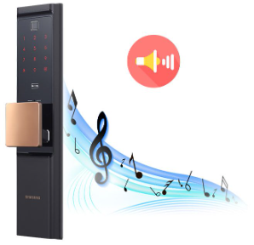
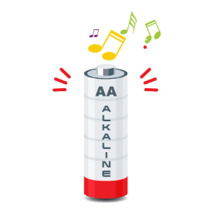
حالت بی‌صدا
هشدار کم بودن باتری
اگر کودک کوچکی دارید یا اغلب شب‌ها دیر وارد خانه می‌شوید یا از خانه خارج می‌شوید، می‌توانید صدا را تنظیم کنید یا صدای کلید یا آهنگ باز کردن در را برای خانواده یا محله خود تنظیم کنید یا صدای کلید را بی‌صدا کنید.
اگر باتری ها رو به اتمام باشد، قفل در از طریق یک ملودی خاص یا LED صفحه کلید به شما اطلاع می دهد. شما به راحتی می توانید باتری ها را بدون بررسی عمر باتری تعویض کنید.

Slide 20

مشخصات فنی
Max User Memory
Access Mode
User Friendly Interface
1 Master (PIN), 100 User (PIN), 100 Fingerprints
Mobile App, NFC(Android Only), PIN, Fingerprint, Mechanical Key
No
Double Verification
Intrusion Prevention
Out-body Dimension (W x H x D)mm
PIN + Fingerprint
Yes
88(W) X 400(H) X 57.5(D)mm
In-body Dimension (W x H x D)mm
Applicable Door Thickness (mm)
Door to Gate Allowance (mm)
88(W) X 400(H) X 61.5(D)mm
38-80mm
70mm
Clearance From Door Edge (mm)
Power
Battery Life
DC 6V (AA Alkaline batteries) x 8
Approximately 10 months (Average 10 times per day)
120mm

Slide 21

جدول حالات قفل هوشمند SHP-DR708
وضعیت
توضیحات
باز
قفل باز و اجازه ورود به محل مورد نظر
بسته شده
قفل بسته شده و امکان ورود به محل مورد نظر وجود ندارد
حالت بی‌نظیر
قفل به حالت بی‌نظیر درآمده است که ممکن است نشان دهنده وضعیت خاصی مانند حمله یا تلاش برای نفوذ باشد
حالت خطا
وضعیتی که نشان دهنده وقوع خطا در سیستم یا برنامه قفل هوشمند است
مسدود شده
قفل به دلیل وقوع خطا یا تلاش برای نفوذ مسدود شده است
حالت اضطراری
وضعیتی که نشان دهنده فعال شدن حالت اضطراری و اجرای دستورات اضطراری است
حالت نظارت
قفل در حالت نظارت بر روی ورودی‌ها و خروجی‌ها قرار دارد و اجازه ورود یا خروج را بررسی می‌کند

Slide 22

حالت‌های اضافی:
وضعیت
توضیحات
حالت قفل خودکار با تأخیر
قفل پس از گذشت یک مدت زمان مشخص به طور خودکار قفل می‌شود. این مدت زمان را می‌توان در تنظیمات قفل تعیین کرد.
حالت قفل خودکار با زمان‌بندی
قفل در زمان‌های مشخصی از روز به طور خودکار قفل می‌شود. این زمان‌ها را می‌توان در تنظیمات قفل تعیین کرد.
حالت قفل خودکار با تشخیص حضور
قفل پس از خروج آخرین کاربر به طور خودکار قفل می‌شود. این حالت با استفاده از حسگرهای حرکتی تشخیص داده می‌شود.
حالت قفل خودکار با تشخیص شیء
قفل پس از برداشتن شیء خاصی از روی قفل به طور خودکار قفل می‌شود. این شیء می‌تواند یک کلید، یک کارت، یا یک حسگر خاص باشد.
حالت قفل خودکار با تشخیص چهره
قفل پس از شناسایی چهره کاربر به طور خودکار قفل می‌شود. این حالت با استفاده از دوربین تشخیص چهره انجام می‌شود.
حالت قفل خودکار با تشخیص اثر انگشت
قفل پس از شناسایی اثر انگشت کاربر به طور خودکار قفل می‌شود. این حالت با استفاده از سنسور اثر انگشت انجام می‌شود.
حالت قفل خودکار با تشخیص کد
قفل پس از وارد کردن کد کاربر به طور خودکار قفل می‌شود.
حالت قفل خودکار با تشخیص کلید
قفل پس از وارد کردن کلید به طور خودکار قفل می‌شود.

Slide 23

: قفل هوشمند peas
در هوش مصنوعی، "PEAS" یک مدل است که برای توصیف محیط و وظایف محیطی عامل‌های هوش مصنوعی استفاده می‌شود. PEAS مخفف "Performance measure, Environment, Actuators, Sensors" است. این مدل به عنوان یک چارچوب مفهومی برای توصیف مسائل هوش مصنوعی و سیستم‌های خودکار استفاده می‌شود.
performance environment actuator sensors
1
2
3
4
سرعت: سرعت عملکرد قفل هوشمند، به ویژه در شرایط شلوغ، باید بالا باشد.
دمای کار: قفل هوشمند باید بتواند در طیف وسیعی از دماها کار کند.
موتور: موتور قفل هوشمند باید قدرت کافی برای باز و بسته کردن قفل را داشته باشد
سنسور تشخیص حضور
این سنسور می‌تواند برای باز کردن خودکار قفل در صورت حضور کاربر استفاده شود.
رطوبت کار: قفل هوشمند باید بتواند در طیف وسیعی از رطوبت‌ها کار کند.
قفل هوشمند باید از قطعات و مواد باکیفیت ساخته شده باشد
سنسورها: سنسورهای قفل هوشمند باید بتوانند به طور دقیق وضعیت قفل را تشخیص دهند.
سنسور تشخیص شیء
این سنسور می‌تواند برای باز کردن خودکار قفل در صورت برداشتن شیء خاصی از روی قفل استفاده شود.
قابلیت اطمینان: قفل هوشمند باید بتواند به طور مداوم و بدون مشکل کار کند.
مقاومت در برابر ضربه: قفل هوشمند باید بتواند در برابر ضربات و لرزش‌های شدید مقاومت کند.
سنسور تشخیص چهره
این سنسور می‌تواند برای شناسایی و باز کردن قفل برای کاربران مجاز استفاده شود.
قفل هوشمند باید از روش‌های تشخیص کاربر مطمئن مانند اثر انگشت یا چهره استفاده کند
سنسور تشخیص اثر انگشت
سنسور تشخیص کد
امنیت: قفل هوشمند باید از امنیت بالایی برخوردار باشد تا از دسترسی غیرمجاز به محل مورد نظر جلوگیری کند.
سنسور تشخیص کلید

Slide 24

Percept-Action برای قفل هوشمند
Percept
Action
شناسایی کاربر
باز کردن قفل
تشخیص حضور کاربر
باز کردن خودکار قفل
تشخیص شیء خاص
باز کردن خودکار قفل
ورود کد
باز کردن قفل
ورود اثر انگشت
باز کردن قفل
ورود کارت
باز کردن قفل
ورود کلید
باز کردن قفل
تشخیص تلاش برای نفوذ
ارسال هشدار
تشخیص خرابی قفل
ارسال هشدار

Slide 25

نمونه کد پایتون برای پیاده‌سازی Percept-Action برای قفل هوشمند
import RPi.GPIO as GPIO import time
Percept ها
def is_user_present(): # ... return True
def is_code_correct(): # ... return True
def is_fingerprint_match(): # ... return True
Actions
def unlock_lock(): # ...
def send_alert(): # ...
Main loop
while True: # دریافت Percept ها is_user_present = is_user_present() is_code_correct = is_code_correct() is_fingerprint_match = is_fingerprint_match()
# انجام Actions if is_user_present: unlock_lock() elif is_code_correct: unlock_lock() elif is_fingerprint_match: unlock_lock() else: send_alert() time.sleep(1)

Slide 26

این کد از سه Percept اصلی قفل هوشمند استفاده می‌کند: تشخیص حضور کاربر، ورود کد، و ورود اثر انگشت. همچنین، از دو Action اصلی قفل هوشمند استفاده می‌کند: باز کردن قفل و ارسال هشدار.
در این کد، Perceptها و Actions به صورت زیر پیاده‌سازی شده‌اند
is_user_present() از یک سنسور تشخیص حضور برای تشخیص اینکه آیا کاربر در نزدیکی قفل قرار دارد یا خیر استفاده می‌کند
is_code_correct() از یک سنسور تشخیص کد برای تشخیص اینکه آیا کاربر کد صحیح را وارد کرده است یا خیر استفاده می‌کند
is_fingerprint_match() از یک سنسور تشخیص اثر انگشت برای تشخیص اینکه آیا اثر انگشت کاربر با اثر انگشت ذخیره شده مطابقت دارد یا خیر استفاده می‌کند
unlock_lock() از یک موتور الکتریکی برای باز کردن قفل استفاده می‌کند
send_alert() از یک LED یا بلندگو برای ارسال هشدار استفاده می‌کند
این کد می‌تواند به عنوان یک نقطه شروع برای پیاده‌سازی Percept-Action برای قفل هوشمند استفاده شود. مهندسان می‌توانند این کد را مطابق با نیازهای خود سفارشی کنند
در اینجا چند نکته برای پیاده‌سازی Percept-Action برای قفل هوشمند آورده شده است
از Perceptها و Actions دقیقی استفاده کنید
از مکانیزم‌های امنیتی مناسب برای محافظت از قفل در برابر دسترسی غیرمجاز استفاده کنید
از قابلیت‌های بازیابی در صورت خرابی قفل استفاده کن

Slide 27

عامل مبتنی بر حل مساله:
عوامل مبتنی بر حل مساله، الگوریتم‌هایی هستند که برای حل مسائل پیچیده استفاده می‌شوند. این الگوریتم‌ها معمولاً از یک فرآیند تکراری برای یافتن راه حل استفاده می‌کنند.
انواع مساله در قفل هوشمند، به مشکلاتی اشاره دارد که ممکن است در عملکرد قفل هوشمند رخ دهد. این مشکلات می‌تواند شامل موارد زیر باشد:
مشکلات امنیتی: مانند تلاش برای نفوذ به قفل با استفاده از روش‌های غیرمجاز.
مشکلات عملکردی: مانند عدم توانایی قفل در باز شدن یا بسته شدن.
مشکلات سخت‌افزاری: مانند خرابی سنسورها یا موتور قفل.
عوامل مبتنی بر حل مساله می‌توانند برای حل هر یک از این مشکلات استفاده شوند. به عنوان مثال، برای حل مشکلات امنیتی، می‌توان از الگوریتم‌های تشخیص نفوذ استفاده کرد. برای حل مشکلات عملکردی، می‌توان از الگوریتم‌های تشخیص خطا استفاده کرد. و برای حل مشکلات سخت‌افزاری، می‌توان از الگوریتم‌های تعمیر و نگهداری پیشگیرانه استفاده کرد.

Slide 28

در اینجا چند نمونه از نحوه استفاده از عوامل مبتنی بر حل مساله برای حل مشکلات در قفل هوشمند آورده شده است
برای حل مشکلات امنیتی، می‌توان از الگوریتم‌های تشخیص نفوذ استفاده کرد که به طور مداوم رفتار کاربران را زیر نظر می‌گیرند و در صورت مشاهده فعالیت مشکوک، هشدار می‌دهند
برای حل مشکلات عملکردی، می‌توان از الگوریتم‌های تشخیص خطا استفاده کرد که می‌توانند مشکلات احتمالی را شناسایی کنند و قبل از اینکه منجر به خرابی شوند، آنها را برطرف کنند
برای حل مشکلات سخت‌افزاری، می‌توان از الگوریتم‌های تعمیر و نگهداری پیشگیرانه استفاده کرد که به طور منظم قفل را بررسی می‌کنند تا از خرابی آن جلوگیری کنند
عوامل مبتنی بر حل مساله می‌توانند به قفل هوشمند کمک کنند تا ایمن‌تر، قابل اعتمادتر و ماندگارتر باشد. با استفاده از این الگوریتم‌ها، می‌توان مشکلات احتمالی را شناسایی و برطرف کرد و از خرابی قفل جلوگیری کرد.
در اینجا چند نکته برای استفاده از عوامل مبتنی بر حل مساله در قفل هوشمند آورده شده است
از الگوریتم‌های مناسب برای نوع مشکل استفاده کنید.
الگوریتم‌ها را به طور مداوم به‌روزرسانی کنید تا از آخرین تهدیدات و مشکلات آگاه باشید.
از الگوریتم‌ها به عنوان بخشی از یک استراتژی امنیتی جامع استفاده کنید.

Slide 29

فرموله سازی
فرموله سازی مسئله قفل هوشمند، فرآیندی است که در آن مسئله قفل هوشمند به صورت ریاضی بیان می‌شود. این فرمولاسیون می‌تواند برای حل مسئله با استفاده از الگوریتم‌های مختلف استفاده شود.
برای فرموله سازی مسئله قفل هوشمند، باید موارد زیر را مشخص کنیم:
متغیرهای مسئله: متغیرهای مسئله، پارامترهای مسئله را نشان می‌دهند. در مسئله قفل هوشمند، متغیرهای مسئله می‌تواند شامل موارد زیر باشد:
رمز ورود کاربر: این متغیر، رمز ورود کاربر را نشان می‌دهد.
وضعیت قفل: این متغیر، وضعیت قفل را نشان می‌دهد.
محدودیت‌های مسئله: محدودیت‌های مسئله، شرایطی را که باید رعایت شوند، نشان می‌دهند. در مسئله قفل هوشمند، محدودیت‌ها می‌تواند شامل موارد زیر باشد:
رمز ورود صحیح: رمز ورود کاربر باید با رمز ورود ذخیره شده در قفل مطابقت داشته باشد.
وضعیت قفل: قفل باید در وضعیت باز یا بسته باشد.
تابع هدف مسئله: تابع هدف مسئله، هدفی را که باید به دست آید، نشان می‌دهد. در مسئله قفل هوشمند، تابع هدف مسئله می‌تواند شامل موارد زیر باشد:
باز شدن قفل: هدف این است که قفل باز شود.
عدم باز شدن قفل برای کاربران غیرمجاز: هدف این است که قفل برای کاربران غیرمجاز باز نشود.

Slide 30

با مشخص کردن این موارد، می‌توان مسئله قفل هوشمند را به صورت ریاضی فرموله کرد. به عنوان مثال، مسئله زیر یک فرمولاسیون ساده از مسئله قفل هوشمند است:
min f(x)
s.t.
g(x) <= 0
در این فرمولاسیون، x متغیرهای مسئله است، f(x) تابع هدف مسئله است، و g(x) محدودیت‌های مسئله است.
با استفاده از این فرمولاسیون، می‌توان مسئله قفل هوشمند را با استفاده از الگوریتم‌های مختلف حل کرد. به عنوان مثال، می‌توان از الگوریتم‌های برنامه‌ریزی خطی برای حل مسائلی استفاده کرد که تابع هدف و محدودیت‌های آنها خطی هستند.
در اینجا چند نمونه از فرمولاسیون‌های مسئله قفل هوشمند آورده شده است:
برای فرموله سازی مسئله جلوگیری از نفوذ به قفل، می‌توان از محدودیت زیر استفاده کرد:
max attempts <= T
در این محدودیت، attempts تعداد تلاش‌های ورود کد نادرست را نشان می‌دهد، و T حداکثر تعداد تلاش‌های مجاز است.
برای فرموله سازی مسئله جلوگیری از استفاده همزمان چندین کاربر از قفل، می‌توان از محدودیت زیر استفاده کرد:
count <= K
در این محدودیت، count تعداد کاربرانی را نشان می‌دهد که در حال حاضر از قفل استفاده می‌کنند، و K حداکثر تعداد کاربران مجاز است.
برای فرموله سازی مسئله جلوگیری از خرابی قفل در اثر ذخیره بیش از حد داده، می‌توان از محدودیت زیر استفاده کرد:
size <= S
در این محدودیت، size حجم داده ذخیره شده در قفل را نشان می‌دهد، و S حداکثر حجم مجاز است.
فرموله سازی مسئله قفل هوشمند می‌تواند به بهبود عملکرد و امنیت قفل هوشمند کمک کند. با فرموله سازی صحیح مسئله، می‌توان از الگوریتم‌های مختلف برای حل مسئله استفاده کرد و راه حل‌های بهینه‌تری را به دست آورد.

Slide 31

جستجو نا آگاهانه در قفل های هوشمند:
جستجو ناآگاهانه در قفل های هوشمند، فرآیندی است که در آن یک شخص بدون آگاهی یا رضایت کاربر، به داده‌های قفل هوشمند دسترسی پیدا می‌کند. این امر می‌تواند از طریق روش‌های مختلفی انجام شود، مانند:
دسترسی فیزیکی به قفل: در این روش، شخص به قفل دسترسی فیزیکی پیدا می‌کند و سپس از آن برای دسترسی به داده‌ها استفاده می‌کند.
دسترسی از طریق شبکه: در این روش، شخص از طریق شبکه به قفل دسترسی پیدا می‌کند. این امر می‌تواند از طریق هک شبکه، یا استفاده از یک آسیب‌پذیری امنیتی در قفل انجام شود.
دسترسی از طریق یک شخص واسطه: در این روش، شخص به یک شخص دیگر اعتماد می‌کند تا به داده‌های قفل هوشمند او دسترسی پیدا کند. این امر می‌تواند به صورت عمدی یا غیرعمدی انجام شود.
جستجو ناآگاهانه در قفل های هوشمند می‌تواند منجر به عواقب مختلفی شود، مانند:
سرقت اطلاعات شخصی: شخص مهاجم می‌تواند اطلاعات شخصی کاربر، مانند نام، آدرس، شماره تلفن، و غیره را سرقت کند.
دسترسی غیرمجاز به مکان‌ها: شخص مهاجم می‌تواند با دسترسی به قفل، به مکان‌هایی که برای کاربر مجاز است، دسترسی غیرمجاز پیدا کند.
تغییر تنظیمات قفل: شخص مهاجم می‌تواند تنظیمات قفل را تغییر دهد، مانند تغییر رمز ورود، یا فعال کردن ویژگی‌های جدید.
برای جلوگیری از جستجو ناآگاهانه در قفل های هوشمند، باید اقدامات امنیتی زیر را انجام داد:
از قفل‌های هوشمند با امنیت بالا استفاده کنید: این قفل‌ها دارای ویژگی‌های امنیتی مختلفی هستند که می‌توانند از دسترسی غیرمجاز جلوگیری کنند.
رمز ورود قوی برای قفل خود انتخاب کنید: رمز ورود قوی باید حداقل 8 کاراکتر داشته باشد و شامل حروف بزرگ، حروف کوچک، اعداد، و نمادها باشد.
از ویژگی‌های امنیتی قفل خود استفاده کنید: برخی از قفل‌های هوشمند دارای ویژگی‌هایی مانند تأیید هویت دو مرحله‌ای هستند که می‌توانند از دسترسی غیرمجاز جلوگیری کنند.
از قفل خود در مکان‌های امن استفاده کنید: قفل خود را در مکان‌هایی قرار دهید که دسترسی به آن برای افراد غیرمجاز دشوار باشد.
در اینجا چند نکته اضافی برای جلوگیری از جستجو ناآگاهانه در قفل های هوشمند آورده شده است:
از به اشتراک گذاشتن رمز ورود قفل خود با دیگران خودداری کنید.
از به روزرسانی نرم‌افزار قفل خود غافل نشوید.
از هک شدن شبکه خود جلوگیری کنید.
با رعایت این نکات، می‌توانید امنیت قفل هوشمند خود را افزایش دهید و از جستجو ناآگاهانه در آن جلوگیری کنید.

Slide 32
مسایل ارضای محدودیت در قفل های هوشمند:
مسایل ارضای محدودیت (Constraint Satisfaction Problems) مسائلی هستند که در آنها باید یک یا چند محدودیت را رعایت کرد. در قفل هوشمند، این محدودیت‌ها می‌تواند شامل موارد زیر باشد:
محدودیت‌های امنیتی: مانند محدودیت تعداد تلاش‌های ورود کد نادرست.
محدودیت‌های عملکردی: مانند محدودیت تعداد کاربران مجاز.
محدودیت‌های سخت‌افزاری: مانند محدودیت ظرفیت حافظه.
مسایل ارضای محدودیت در قفل هوشمند می‌تواند به صورت زیر دسته‌بندی شود:
مسایل ارضای محدودیت تک‌هدفه: در این مسائل، فقط یک محدودیت باید رعایت شود. به عنوان مثال، محدودیت تعداد تلاش‌های ورود کد نادرست.
مسایل ارضای محدودیت چندهدفه: در این مسائل، چندین محدودیت باید رعایت شود. به عنوان مثال، محدودیت تعداد کاربران مجاز و محدودیت ظرفیت حافظه.
مسایل ارضای محدودیت در قفل هوشمند می‌تواند با استفاده از الگوریتم‌های مختلف حل شود. برخی از الگوریتم‌های رایج برای حل مسائل ارضای محدودیت عبارتند از:
الگوریتم‌های جستجوی کامل: این الگوریتم‌ها تمام راه حل‌های ممکن را بررسی می‌کنند تا یک راه حل مناسب پیدا کنند.
الگوریتم‌های برنامه‌ریزی خطی: این الگوریتم‌ها از جبر خطی برای حل مسائل ارضای محدودیت استفاده می‌کنند.
الگوریتم‌های برنامه‌ریزی غیرخطی: این الگوریتم‌ها از جبر غیرخطی برای حل مسائل ارضای محدودیت استفاده می‌کنند.
در اینجا چند نمونه از نحوه استفاده از مسائل ارضای محدودیت در قفل هوشمند آورده شده است:
برای جلوگیری از نفوذ، می‌توان از محدودیت تعداد تلاش‌های ورود کد نادرست استفاده کرد.
برای جلوگیری از استفاده همزمان چندین کاربر از قفل، می‌توان از محدودیت تعداد کاربران مجاز استفاده کرد.
برای جلوگیری از خرابی قفل در اثر ذخیره بیش از حد داده، می‌توان از محدودیت ظرفیت حافظه استفاده کرد.

Slide 33
جستجوی عقبگرد: در قفل های هوشمند:
جستجوی عقبگرد (Backtracking)، یک الگوریتم جستجو است که برای حل مسائل ارضای محدودیت استفاده می‌شود. این الگوریتم به صورت بازگشتی کار می‌کند و در هر مرحله، یک تصمیم می‌گیرد و سپس بررسی می‌کند که آیا این تصمیم منجر به یک راه حل می‌شود یا خیر. اگر این تصمیم منجر به یک راه حل شود، الگوریتم متوقف می‌شود. در غیر این صورت، الگوریتم تصمیم را برمی‌دارد و یک تصمیم جدید می‌گیرد.
جستجوی عقبگرد در قفل های هوشمند
جستجوی عقبگرد می‌تواند برای حل انواع مختلف مسائل ارضای محدودیت در قفل های هوشمند استفاده شود. به عنوان مثال، می‌توان از آن برای حل مسائل زیر استفاده کرد:
محدودیت تعداد تلاش‌های ورود کد نادرست: در این مسئله، هدف این است که یک راه حل پیدا کنیم که تعداد تلاش‌های ورود کد نادرست را در حد مجاز نگه دارد. جستجوی عقبگرد می‌تواند با بررسی همه ترکیبات ممکن از کدهای ورود، یک راه حل برای این مسئله پیدا کند.
محدودیت تعداد کاربران مجاز: در این مسئله، هدف این است که یک راه حل پیدا کنیم که تعداد کاربران مجاز را در حد مجاز نگه دارد. جستجوی عقبگرد می‌تواند با بررسی همه ترکیبات ممکن از کاربران مجاز، یک راه حل برای این مسئله پیدا کند.
محدودیت ظرفیت حافظه: در این مسئله، هدف این است که یک راه حل پیدا کنیم که ظرفیت حافظه را بیش از حد اشغال نکند. جستجوی عقبگرد می‌تواند با بررسی همه ترکیبات ممکن از داده‌های ذخیره شده، یک راه حل برای این مسئله پیدا کند.

Slide 34
بهبود جستجو در قفل های هوشمند:
جستجو در قفل های هوشمند، فرآیندی است که در آن قفل، کاربر یا شیء مورد نظر را پیدا می‌کند. این فرآیند می‌تواند با استفاده از روش‌های مختلفی انجام شود، مانند:
جستجوی خطی: در این روش، قفل از ابتدا تا انتهای لیست کاربران یا اشیا را بررسی می‌کند تا کاربر یا شیء مورد نظر را پیدا کند.
جستجوی دودویی: در این روش، قفل از وسط لیست کاربران یا اشیا شروع می‌کند و سپس به سمت بالا یا پایین حرکت می‌کند تا کاربر یا شیء مورد نظر را پیدا کند.
جستجوی درختی: در این روش، قفل از ریشه درخت شروع می‌کند و سپس به سمت پایین حرکت می‌کند تا کاربر یا شیء مورد نظر را پیدا کند.
روش‌های بهبود جستجو در قفل های هوشمند
برای بهبود جستجو در قفل های هوشمند، می‌توان از روش‌های زیر استفاده کرد:
استفاده از ساختارهای داده مناسب: استفاده از ساختارهای داده مناسب می‌تواند به بهبود سرعت و کارایی جستجو کمک کند. به عنوان مثال، استفاده از یک درخت AVL می‌تواند جستجو در یک لیست بزرگ را بسیار سریع‌تر کند.
استفاده از الگوریتم‌های جستجو کارآمدتر: استفاده از الگوریتم‌های جستجو کارآمدتر می‌تواند به بهبود سرعت و کارایی جستجو کمک کند. به عنوان مثال، استفاده از الگوریتم جستجوی دودویی می‌تواند جستجو در یک لیست مرتب را بسیار سریع‌تر کند.
استفاده از تکنیک‌های بهینه‌سازی: استفاده از تکنیک‌های بهینه‌سازی می‌تواند به بهبود سرعت و کارایی جستجو کمک کند. به عنوان مثال، استفاده از تکنیک‌های بازیابی زودهنگام می‌تواند از بررسی برخی از راه حل‌های ممکن جلوگیری کند و در نتیجه، عملکرد الگوریتم را بهبود بخشد.

Slide 35

منابع:
کتاب "مبانی هوش مصنوعی" نوشته ی دکتر عبدالرضا کاظمی و دکتر علیرضا نیکونژاد
کتاب "الگوریتم‌ها و ساختارهای داده" نوشته ی دکتر محمد امین محمدی‌نیا
وب‌سایت‌های شرکت‌های تولیدکننده قفل هوشمند
مقالات و پژوهش‌های علمی در زمینه قفل هوشمند
آموزش‌های آنلاین در زمینه قفل هوشمند
کتاب "مسائل ارضای محدودیت"
https://www.samsungdigitallife.com/shp-dr708/
Yale
Schlage
Smart Locks: A Review of Current Technology and Applications
A Survey on the Security of Smart Locks
How to Install and Use a Smart Lock

